Slide 1
Die aktive E-Book-Fernleihe
Bayerisches Fernleihtreffen – 16.02.16

Slide 2
Aktive E-Book Fernleihe
Eingehende Bestellungen
Bestellbearbeitung
Reklamationen
E-Book-Administration

Slide 3
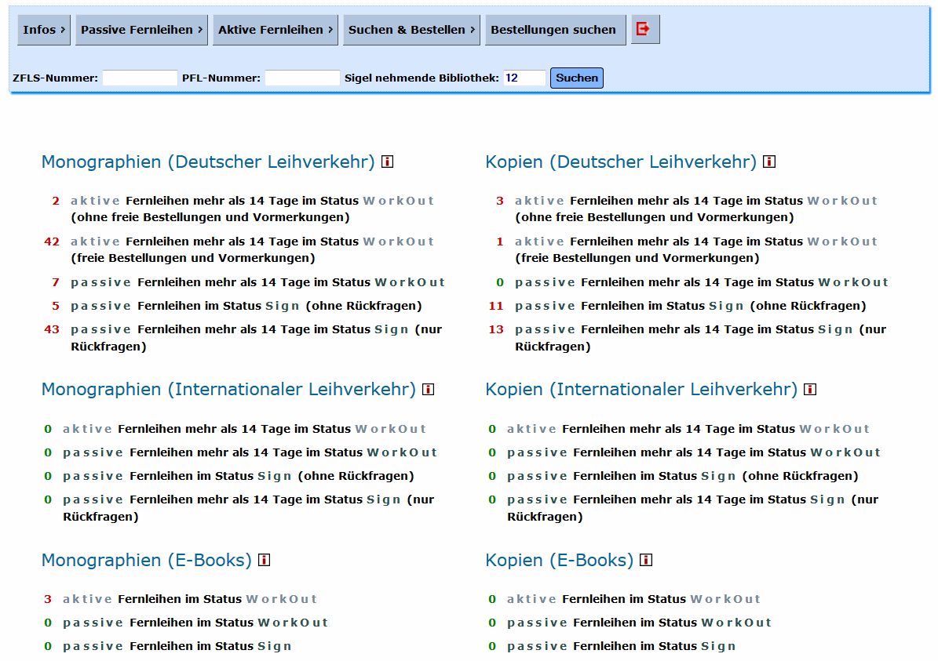
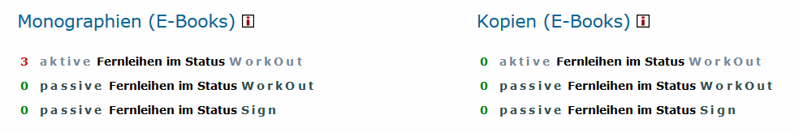
Eingehende Bestellungen
Notes:
Bestellungen gehen nur bei der Lieferbibliothek ein, wenn auch (lizenzrechtlich) geliefert werden kann
Ist in E-Book-Administration hinterlegt
Auf der Startseite des ZFL: E-Book-Bestellungen
Außerdem: Email an aktive Fernleihe, dass eine Bestellung eingegangen ist
Schwerpunkt heute: Monographien, da Kopienbestellungen im Prinzip analog zu Bestellungen aus e-Journals abgewickelt werden (handelt sich meist um einzelne Kapitel; wird/werden hochgeladen, aber dann von der nehmenden Bibliothek für den Benutzer ausgedruckt → Umfang und Kostenübernahme beachten!)

Slide 4
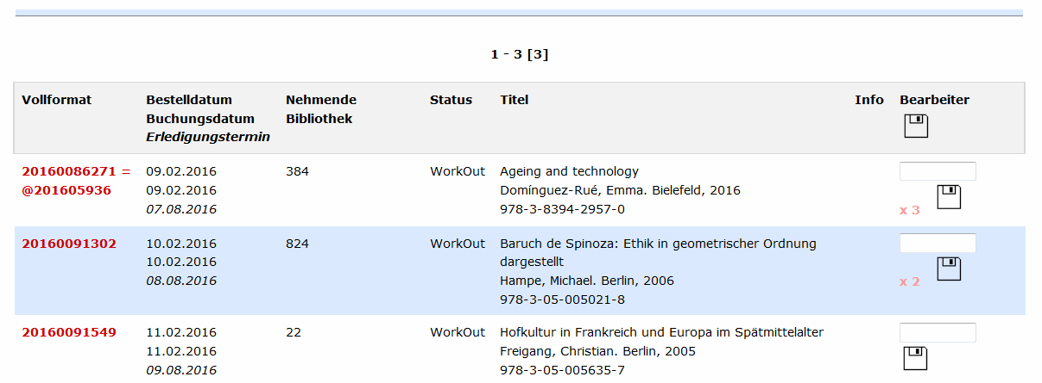
Eingehende Bestellungen: Trefferliste
Notes:
Trefferliste
→ E-Book-Bestellungen sind erkennbar an der durchlaufenden Fernleihnummer ohne @-Zeichen davor
→ Status: Workout
Auf Bestellung klicken → Vollanzeige

Slide 5
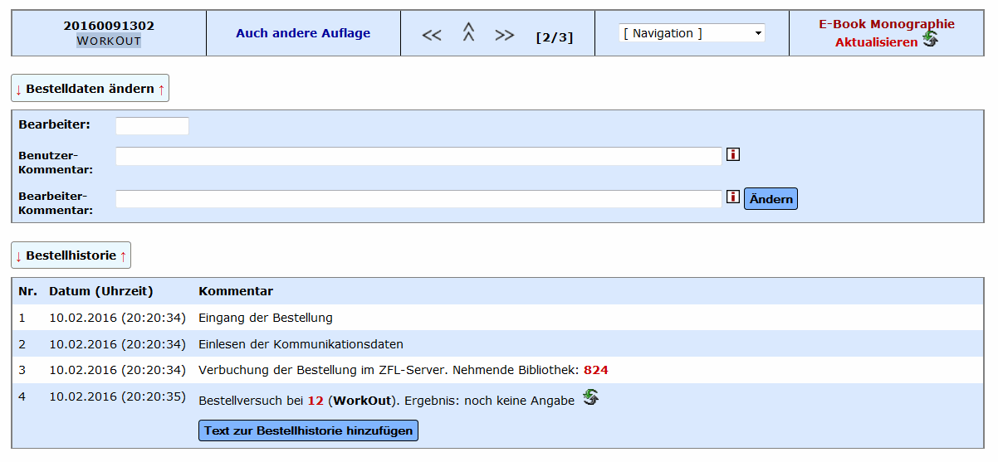
Eingehende Bestellungen: Historie
Notes:
Vollformat
Bestellnummer: E-Book hat keine @-Nummer, Status Workout → noch nichts damit passiert → gebende Bib muss aktiv werden

Slide 6
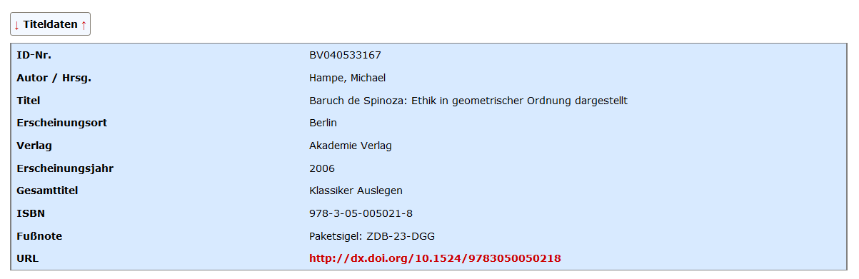
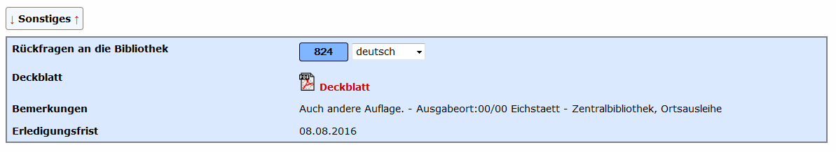
Eingehende Bestellungen: Titeldaten
Notes:
Titeldaten → Link zum E-Book-Download
Deckblatt: wird nicht ausgedruckt, aber bei der Auslieferung an jedes PDF beigefügt

Slide 7
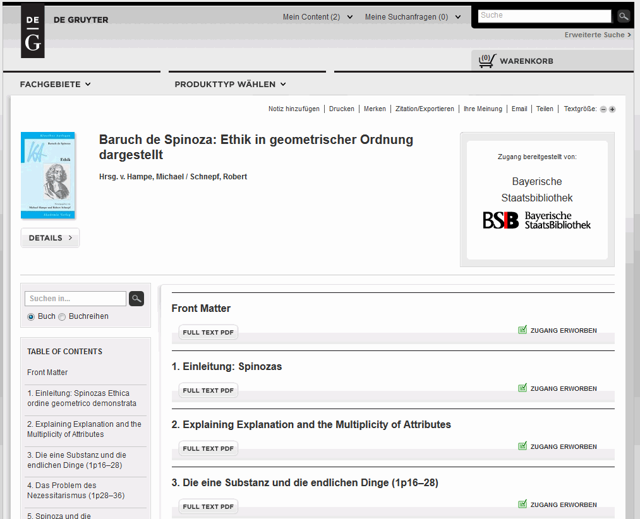
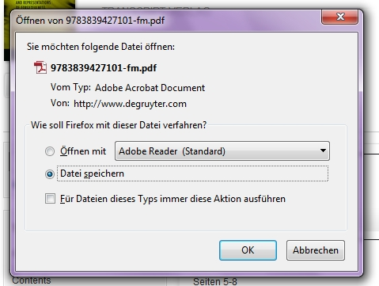
Bestellbearbeitung: PDFs herunterladen
Notes:
Inhaltsverzeichnis
Jedes PDF einzeln herunterladen und in lokalem Ordner speichern
Bei Kopienbestellungen ggf. nur die entsprechenden Artikel (werden dann wie E-Journals behandelt und von der nehmenden Bibliothek ausgedruckt, d.h. nicht direkt an den Benutzer per Email ausgeliefert (auch bei mehr als 40S.: Eintrag in Verrechnungsdatenbank → auch bei einzelnen Seiten aufpassen → nicht immer ganzes Kapitel hochladen)

Slide 8
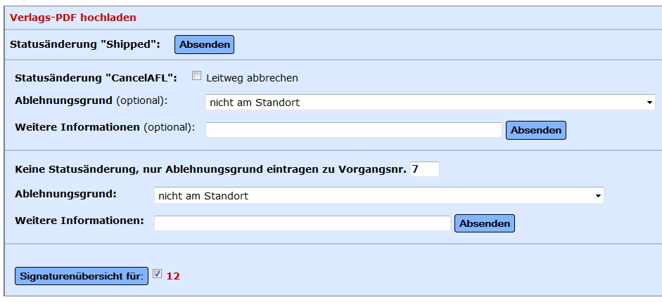
Bestellbearbeitung: PDFs hochladen
Notes:
Um die PDFs hochzuladen: auf Button „Verlags-PDF hochladen“ klicken

Slide 9
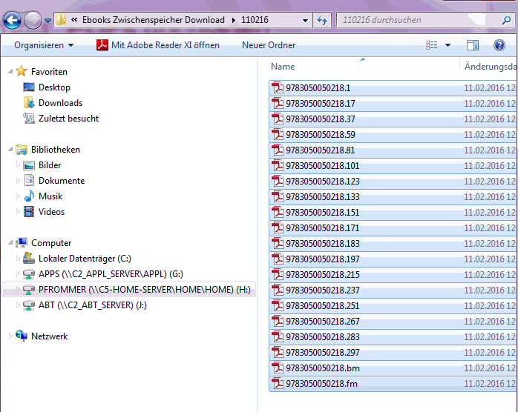
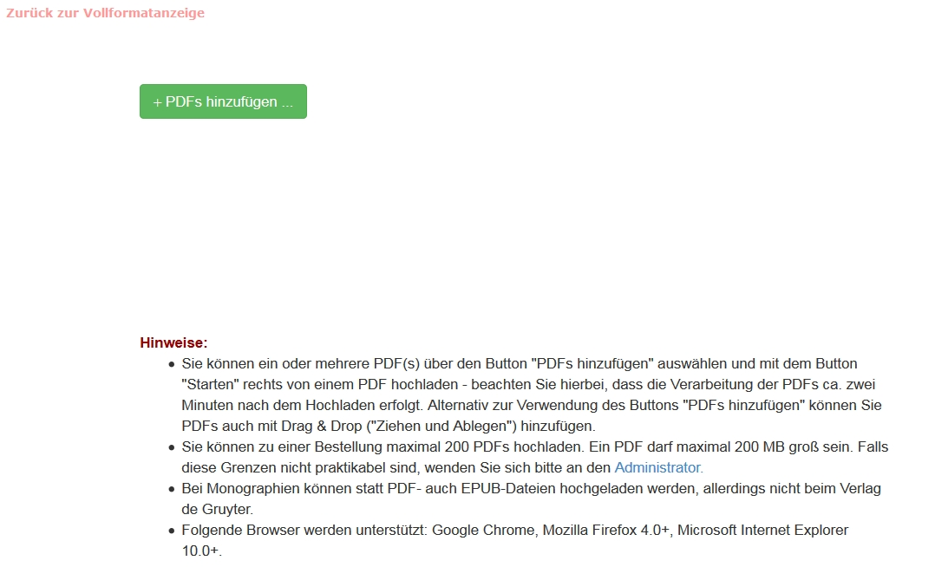
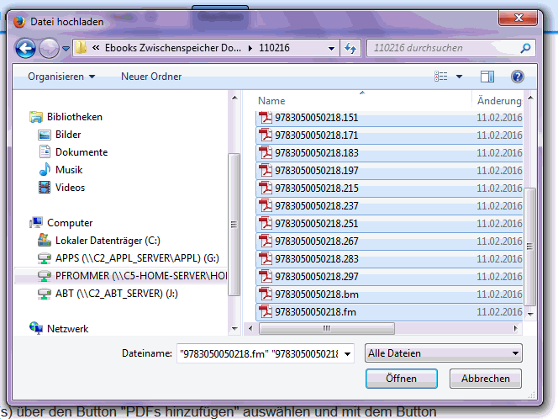
Bestellbearbeitung: PDFs hochladen
Notes:
Zum Hochladen gibt es zwei Möglichkeiten:
Per Upload: gespeicherte Dateien in lokalem Ordner markieren und öffnen
Per drag & drop: Dateien im Ordner markieren und hinüberziehen

Slide 10
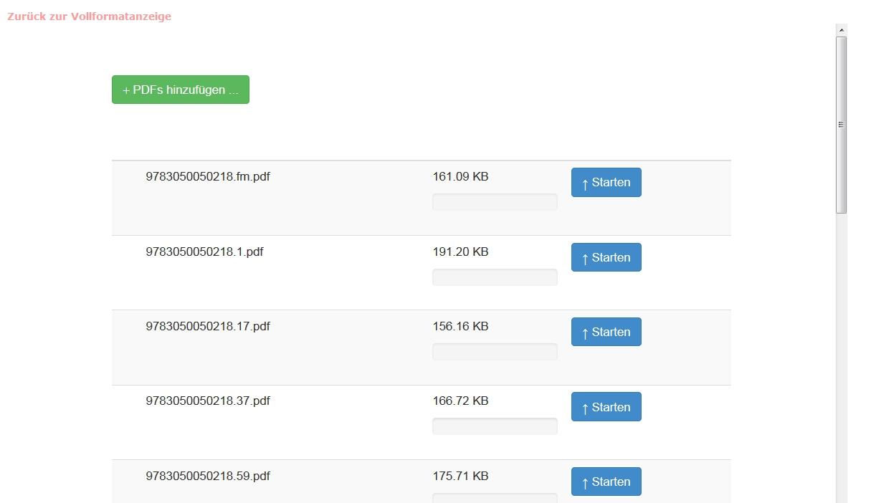
Bestellbearbeitung: PDFs hochladen
Notes:
Um die einzelnen PDFs im ZFL hochzuladen: auf „Starten“ klicken
(wenn man vor „Start“ auf Vollformatanzeige klickt, werden alle hinzugefügten PDFs wieder entfernt)

Slide 11
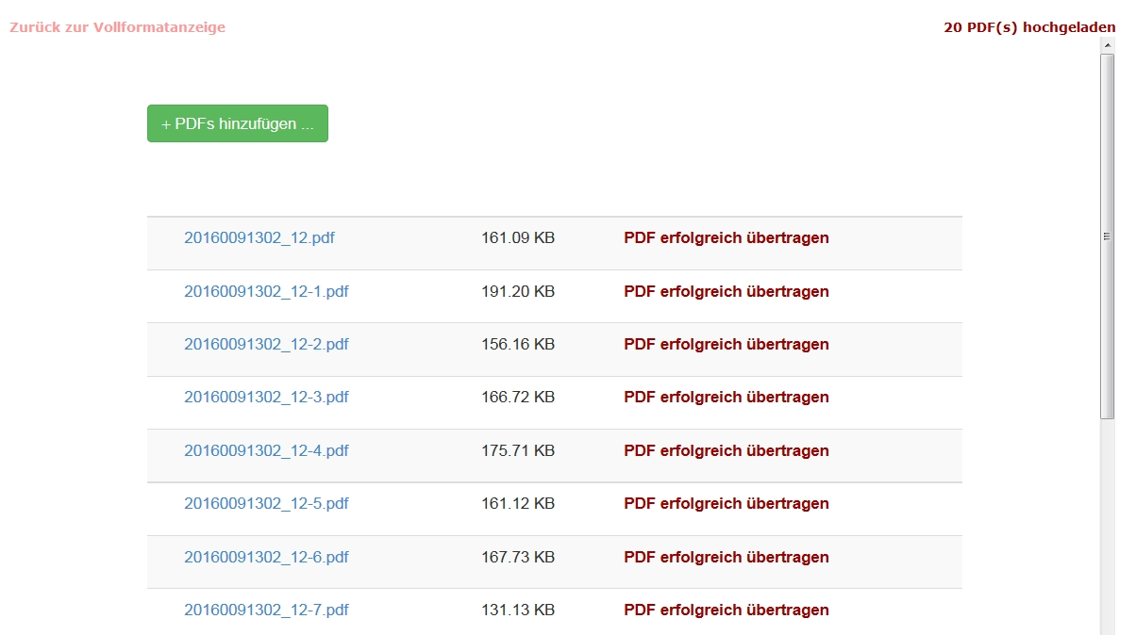
Bestellbearbeitung: PDFs hochgeladen
Notes:
Anzahl der PDFs überprüfen! → Habe ich alle? Wurden alle erfolgreich hochgeladen?
Zurück zur Vollformatanzeige

Slide 12
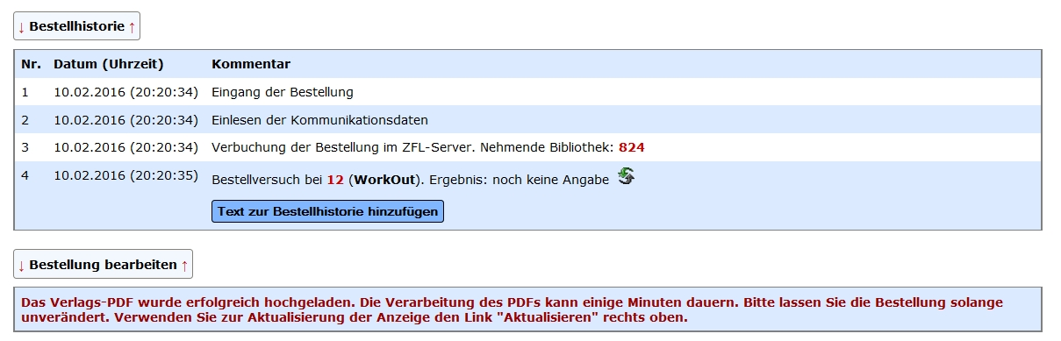
Bestellbearbeitung: PDFs hochladen
Notes:
Meldung: Verlags-PDF wurde erfolgreich hochgeladen
Kann einige Minuten dauern

Slide 13
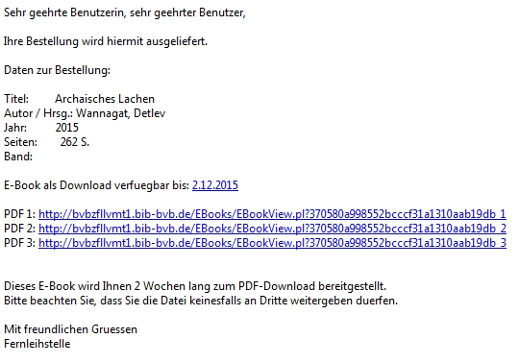
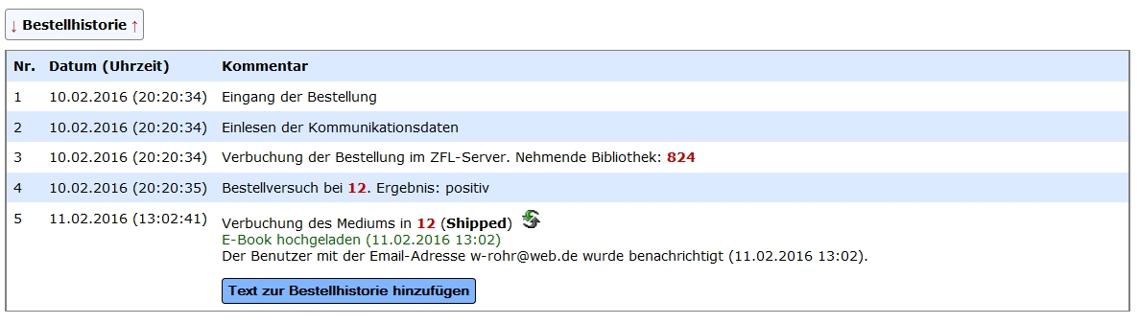
Bestellbearbeitung: PDF ausgeliefert
Notes:
Statusmeldung: E-Book hochgeladen
Statusänderung: shipped
Benutzer per Email benachrichtigt (2 Wochen abrufbar)
Bei Bibliotheken ohne Benutzerfernleihe erhält die nehmende Bibliothek die Auslieferungsemail
Bei Kopienbestellungen: PDF hochgeladen → Printclient der nehmenden Bibliothek

Slide 14
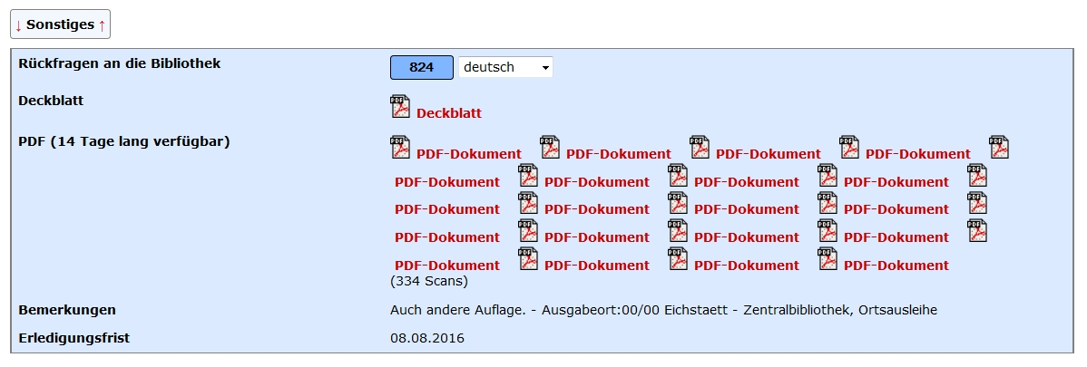
Bestellbearbeitung: PDFs ausgeliefert
Notes:
Alle hochgeladenen PDFs sind 2 Wochen lang im ZFL hinterlegt

Slide 15
Reklamationen
Nehmende Bibliothek reklamiert über Rückfragefunktion im ZFLS bei der Lieferbibliothek
Bei Reklamationen kann erneut ausgeliefert werden
Die Lieferbibliothek lädt das E-Book komplett hoch
Alle ursprünglich hochgeladenen PDFs werden dann durch die neuen ersetzt
Der Ausleihzähler wird beim Hochladen der PDFs im Status shipped nicht erhöht

Slide 16
Zusammenfassung
Bestellung geht im ZFLS ein (Status: workout)
Lieferbibliothek lädt Verlags-PDFs auf lokales Laufwerk herunter
Lieferbibliothek lädt Verlags-PDFs auf den ZFLS hoch
Benutzer erhält per Email die Links zum Download
Authentifizierung mit Benutzernummer und Passwort
Download 2 Wochen lang möglich
Reklamationen: alle PDFs werden erneut hochgeladen

Slide 17
E-Book-Administration
Verknüpfung des Produktsigels des E-Books mit der entsprechenden Fernleihinformation
Hinterlegte Informationen
Maximale Ausleihanzahl
Ende der Fernleihvereinbarung
DRM-Beschränkungen
Papierkopie erlaubt oder nicht
nur regionale Fernleihe erlaubt oder nicht
Fernleihkonditionen, die für das Bayern-Konsortium gesamt gelten, werden zentral von der BSB eingetragen
Notes:
Welche E-Books dürfen wie oft ausgeliefert werden? Wieviel davon? Usw. → in E-Book-Administration hinterlegt
DRM = Data Rights Management

Slide 18
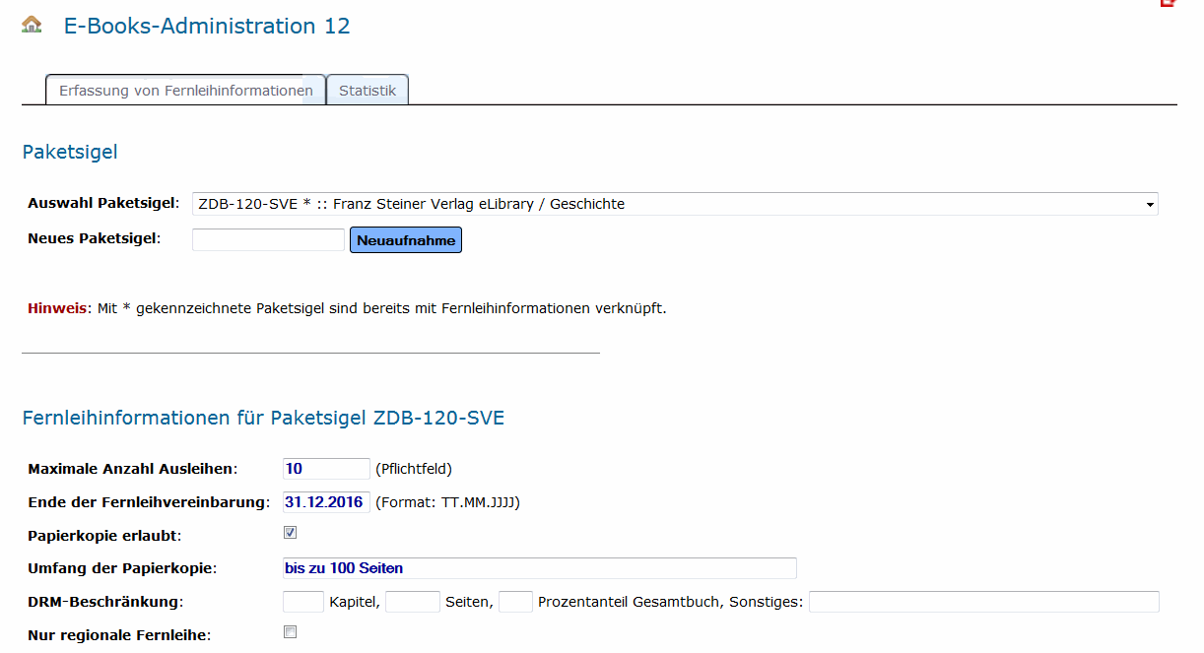
E-Book-Administration

Slide 19
E-Book-Administration

Slide 20
Aktive E-Book-Fernleihe
Haben Sie noch Fragen?
Vielen Dank für Ihre Aufmerksamkeit!
Petra Frommer, Bayerische Staatsbibliothek/Fernleihe
petra.frommer@bsb-muenchen.de
089/28638-2831

